Slide 1
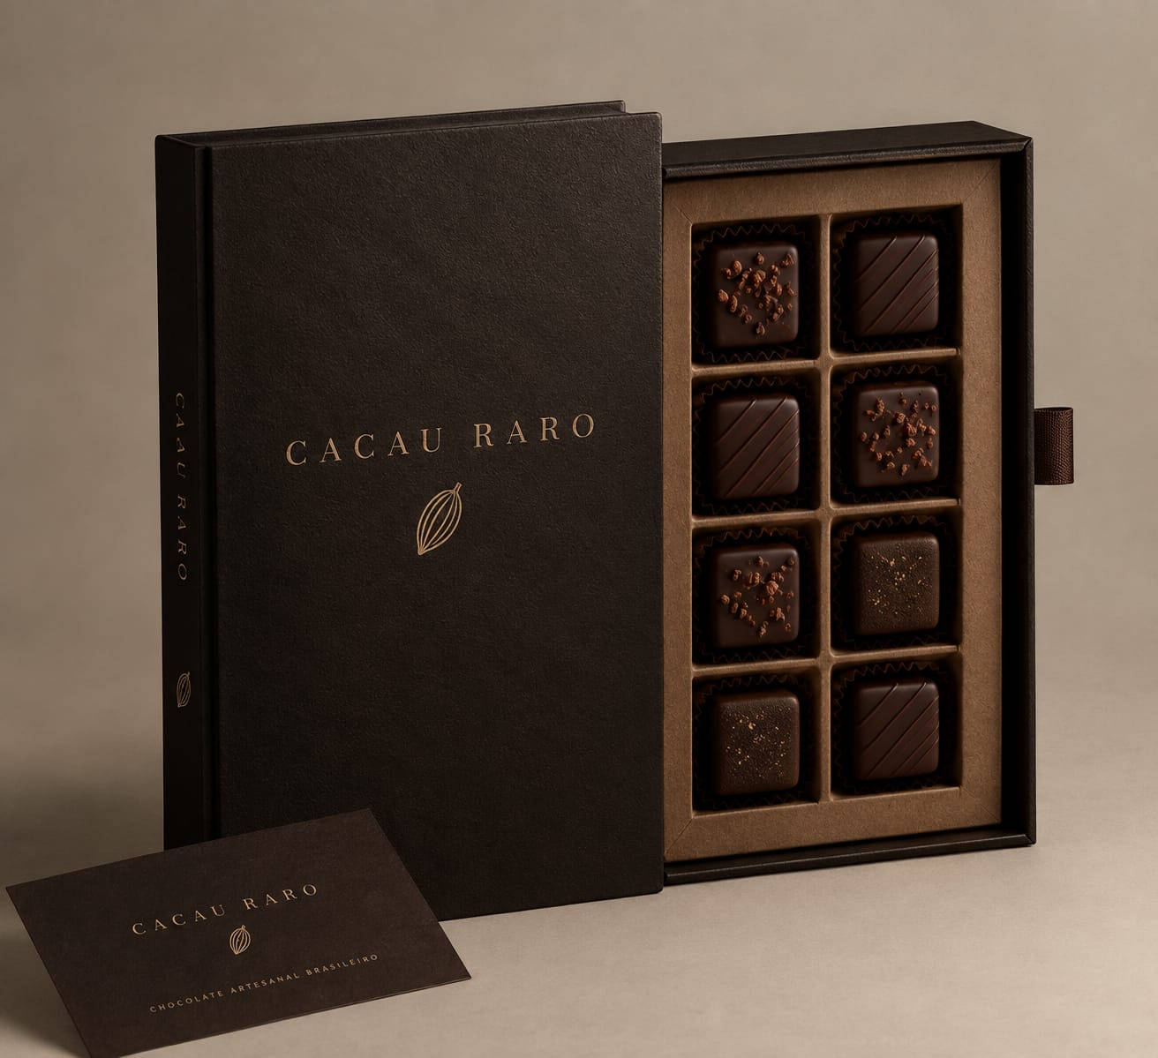
EXERCÍCIO DE PERCEPÇÃO DO CONSUMIDOR
CACAU RARO
Coleção Origem
Proposta de embalagem premium para maximizar a percepção
de valor de uma nova marca de chocolate artesanal brasileiro.
Chocolate Artesanal Brasileiro

Slide 2
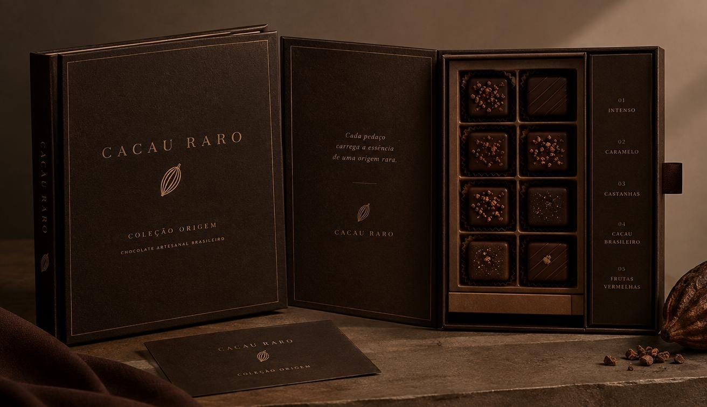
O CONCEITO
Descrição geral da embalagem
Cinco decisões de design trabalham juntas para transmitir exclusividade, tradição, sofisticação, elegância e qualidade.
01
Material
Caixa rígida revestida com papel texturizado “soft touch”, com sensação aveludada e sofisticada ao toque.
02
Formato
Caixa retangular alta, inspirada em um livro, que abre como um estojo; chocolates sobre bandeja interna de papel kraft.
03
Acabamento
Hot stamping em dourado envelhecido na logo e no contorno minimalista de uma semente de cacau; frente com poucas informações.
04
Tipografia
Fonte serifada, fina e espaçada, inspirada em identidades de marcas premium de vinhos e destilados.
Caixa-livro — Coleção Origem
CACAU RARO
02

Slide 3
IDENTIDADE VISUAL
Paleta de cores e significado
Cada cor foi escolhida por uma associação psicológica específica, já consolidada em marcas de alto padrão.
#3C2A1C
#0E0B09
#C6A15B
#D8CBB0
Marrom-café
Preto fosco
Dourado envelhecido
Bege / creme
Tradição, autenticidade e chocolate de qualidade.
Exclusividade, sofisticação, elegância e alto padrão.
Exclusividade, prestígio e qualidade percebida.
Tradição, refinamento e aspecto artesanal — cor de contraste.
CACAU RARO
03

Slide 4
IDENTIDADE VISUAL
Tipografia serifada
A escolha de uma família serifada, fina e espaçada aproxima a marca dos códigos visuais de vinhos e destilados premium.
Serifada de alto contraste
Serifada clássica
Elegância, tradição e sofisticação — remete a marcas de luxo, vinhos e perfumaria.
Tradição, confiança e qualidade; sensação de produto artesanal e consolidado.
Serifada fina e delicada
Serifada com tracking alto
Exclusividade e refinamento, sobretudo com bom espaçamento entre letras.
Aparência premium e minimalista — a marca parece menos comercial e mais exclusiva.
CACAU RARO
04

Slide 5
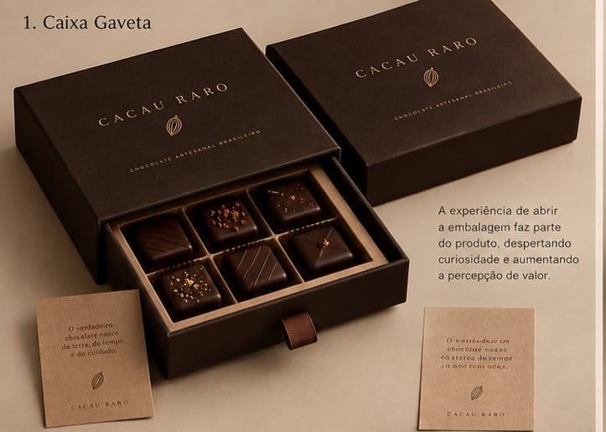
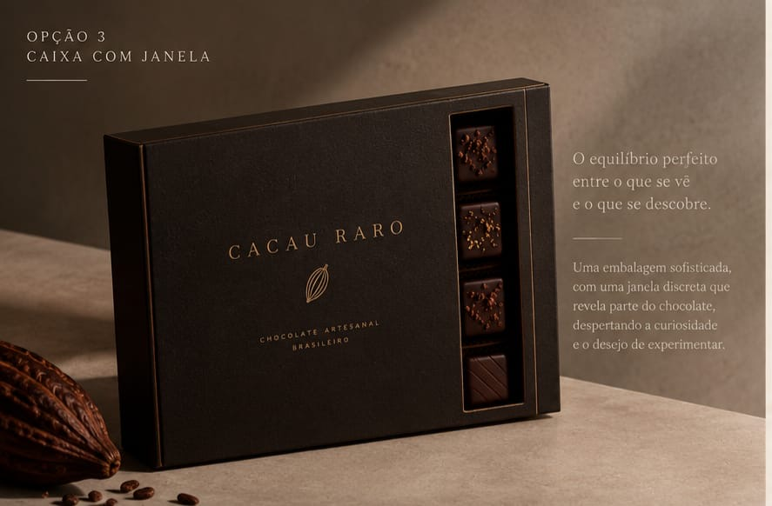
ESTRUTURA
Formato e variações estudadas
Opção 1 — Caixa Gaveta
A experiência de abrir a embalagem faz parte do produto, despertando curiosidade e aumentando a percepção de valor.
Conceito principal — Caixa-livro
Abre como um estojo; os chocolates repousam sobre bandeja de papel kraft, tornando a apresentação mais cuidadosa e ritualística.
Opção 3 — Caixa com Janela
Uma janela discreta revela parte do chocolate, despertando curiosidade e o desejo de experimentar.
CACAU RARO
05

Slide 6
PERCEPÇÃO DO CONSUMIDOR
Sensações e associações desejadas
A embalagem foi desenhada para provocar, em sequência, estas reações no consumidor:
Exclusividade
Tradição
Sofisticação
Ritual de abertura
Artesanalidade
Curiosidade
Desejo de descoberta
Confiança na qualidade
CACAU RARO
06

Slide 7
JUSTIFICATIVA ESTRATÉGICA
Como a embalagem influencia o consumidor
01
02
Percepção do produto
Interpretação da qualidade
A paleta escura, o acabamento soft touch e o hot stamping dourado posicionam o chocolate como item de luxo antes mesmo de ser aberto — peso e textura comunicam qualidade tátil.
O minimalismo na frente da caixa e a tipografia serifada fina remetem a códigos visuais de vinhos e destilados premium, transferindo essa percepção de qualidade por associação.
03
04
Lembrança da marca
Atração à compra
O formato “livro” é incomum na categoria de chocolates e cria distintividade visual; a semente de cacau dourada funciona como âncora mnemônica simples e repetível.
As caixas gaveta e com janela transformam a compra em experiência de descoberta, e o cartão interno (“O verdadeiro chocolate nasce da terra, do tempo e do cuidado”) cria conexão emocional que justifica o preço premium.
CACAU RARO
07

Slide 8
CONCLUSÃO
Embalagem como
primeira experiência
de marca
Ao unir material, cor, formato, acabamento e tipografia em torno de um único conceito — exclusividade com tradição — a proposta transforma a caixa Cacau Raro em argumento de venda: o consumidor decide que o chocolate é premium antes de provar o primeiro pedaço.
CACAU RARO · COLEÇÃO ORIGEM

